Slide 1
GAN
Generative Adversarial Neural Network
Dr. Ali Mollaei

Slide 2

مقدمه
شبکه های رقابتی (خصمانه) مولد از کلاس شبکه های عصبی مصنوعی هستند
1
شبکه های GAN از یادگیری بدون سرپرستی استفاده می کنند.
2
شبکه از دو جز شبکه دیگر به نام های ممیز (Discriminator)
و
مولد (genrator)
شکل گرفته است.
3

Slide 3
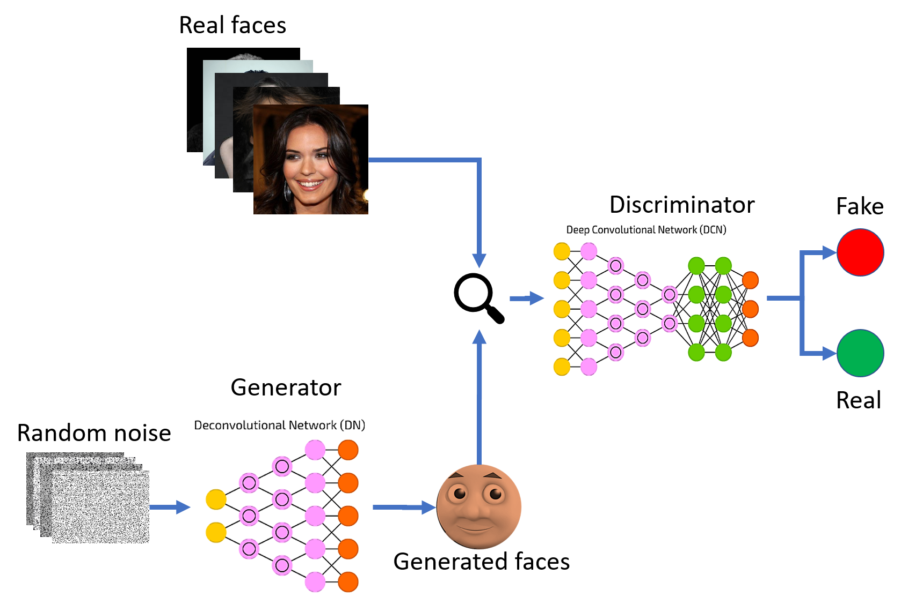
این یک بازی MINMAX است.
ممیز سعی دارد تشخیص خود را مبنی بر جعلی و واقعی بودن تصویر قوی کند.
و مولد سعی دارد تصویری بسازد که ممیز نتواند جعلی بودن آن را تشخیص دهد.
نقطه تعادل زمانی است که مولد باید عکس های واقعی تولید کند به طوریکه انگار از مجموعه آموزشی آمده اند.
و متمایز کننده هم در حالت 50 50 برای تشخیص اینکه این تصویر واقعی است یا جعلی بماند.

Slide 4
میکرو پروژه
در این آموزش، ما از مجموعه داده‌ی چهره‌های افراد مشهور (Celeb-A Faces) استفاده خواهیم کرد.
فایل دانلود شده با نام img_align_celeba.zip خواهد بود.
از دستور زیر برای باز گردن فایل فشرده مجموعه داده روی Colab استفاده خواهیم کرد.
# !unzip
"/content/drive/MyDrive/DeepLearning_Course/4_Seesion_GAN/data/celeba/img_align_celeba.zip"
-d
"/content/drive/MyDrive/DeepLearning_Course/4_Seesion_GAN/data/celeba"

Slide 5
میکرو پروژه
در این میکرو پروژه تصاویر سلبریتی هایی را به مدل نشان خواهیم داد و شبکه را آموزش می دهیم تا پس از نمایش افراد مشهور جدید تولید کند.
شبکه های گن توزیع داده های آموزش را دریافت می کنند و با توجه به آن داده های جدید می سازند.
در این شبکه دو مدل جداگانه وجود دارد.
generator وظیفه مدل مولد تولید تصاویر جعلی است.
discriminator. وظیفه ممیز این است که بگوید تصویر واقعی است یا جعلی است.

Slide 6
X : داده بازنمایی شده از یک تصویر است.
D(x) : متمایز کننده ممیز یک اسکالر را می سازد.
ورودی ممیز یک تصویر CHW size 3x64x64 می باشد.
خروجی ممیز باید یک یا بالا باشد وقتی داده از مجموعه آموزش است
و باید پایین باشد وقتی از داده های جعلی می باشد.
ممیز مانند یک دسته بندی کننده باینری است.

Slide 7
برای درک بهتر نحوه عملکرد مدل‌های تولیدکننده (Generator) در یادگیری عمیق، فرض کنید z یک بردار تصادفی است که از یک توزیع نرمال استاندارد نمونه‌گیری شده‌است.
تابع تولیدکننده G(z) این بردار تصادفی را به فضای داده نگاشت می‌کند.
به این ترتیب، مدل مولد قادر خواهد بود نمونه‌های جعلی جدیدی را بر اساس توزیع داده آموزش تولید کند.
D(G(z)) احتمال این است که خروجی مولد یک تصویر نزدیک به واقعیت باشد. (logD(x))
مولد هم سعی دارد احتمال اینکه تولید او توسط ممیز شناسایی شود را پایین بیاورد (log(1−D(G(z)))).

Slide 9
What is a DCGAN?
شبکه‌های تولیدکننده‌ی تشویشی کانولوشنال عمیقDCGAN در واقع توسعه‌ی مستقیم شبکه‌های تولیدکننده‌ی تشویشی GAN هستند، با این تفاوت که DCGAN به‌صورت صریح از لایه‌های کانولوشن Convolution و کانولوشن ترانسیوز Convolutional Transpose به ترتیب درDiscriminator و تولیدکننده Generator استفاده می‌کند.

